Slide 1
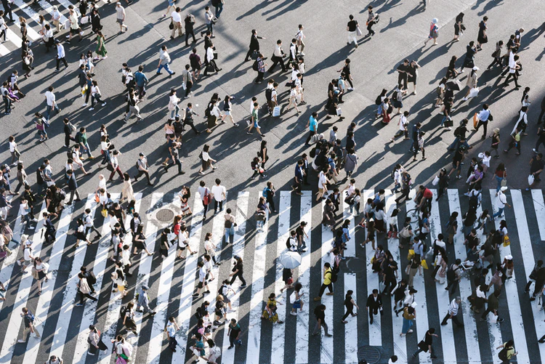

DEMOKRASIE EN MENSEREGTE
GRAAD 12
LES SES
Notes:
Welkom terug Graad 12’s!

Slide 2
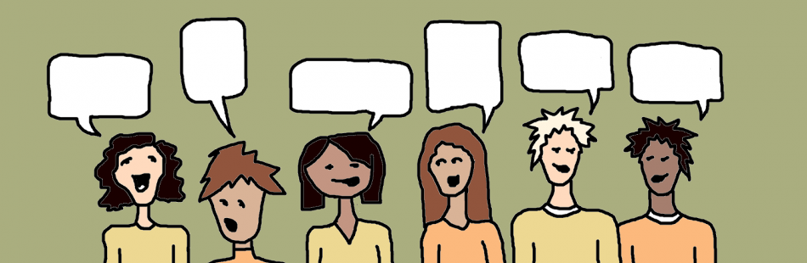

Bespreek krities
Notes:
Laat leerders toe om die vraag ‘Bespreek krities' te bespreek. Beklemtoon die belangrikheid van kritiese bespreking. Ons sal in les 7 na voorbeelde van so 'n vraag kyk.
Jy kan na die Nasionale eksamen en die VIER-punt vrae in Afdeling C verwys

Slide 3
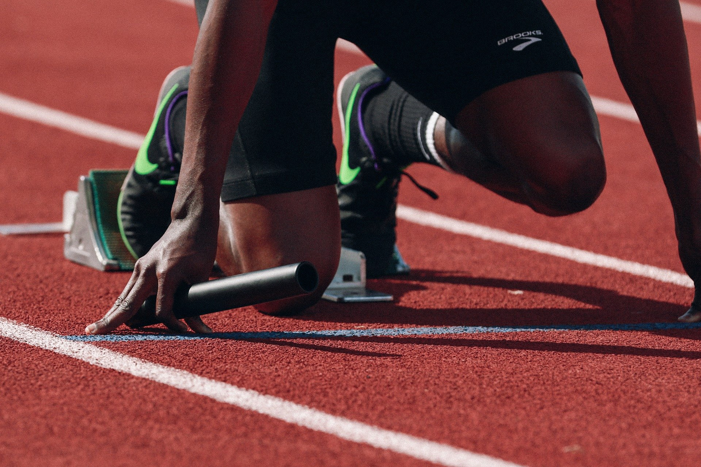
DEKKING VAN SPORT, SPORTPERSOONLIKHEDE EN ONTSPANNINGSAKTIWITEITE
Die media fokus meer op die 5 groot sportsoorte, naamlik: rugby, sokker, krieket, gholf en motorwedrenne.
Alle ander sportsoorte word afgeskeep.
Sportmanne oorheers die sportmedia bo sportvroue.
Notes:
PARE van die vorige les sal nou bymekaarkom om groepe van VIER te vorm.
Sportdekking kan diskriminasie blootlê. In sport word daar dikwels in seksistiese terme na vroue verwys as 'meisies', terwyl daar na mans as 'manne' verwys word. Vroue word beskryf in terme van hul aantreklikheid; nie hul vermoëns nie.

Slide 4
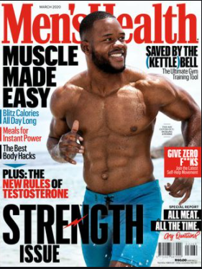

SUID-AFRIKAANSE MEN’S HEALTH
MAART 2020
SUID-AFRIKAANSE WOMEN’S HEALTH
APRIL 2019
Notes:
Hierdie skyfie wys onlangse kopieë van Men's en Women's Health tydskrifte. Hierdie tydskrifte is gewild onder atlete en sportmanne en -vroue.
Bestudeer die twee voorblaaie en beantwoord die vrae wat volg in Les 6 – Werkkaart - Aktiwiteit 1.

Slide 5
Die media en ontspanningsaktiwiteite
"Fisieke aktiwiteit wat deur ontspanning plaasvind, help nie net om geestesgesondheidskwessies te verlig nie, maar help ook om ander gesondheidsverwante kwessies soos vetsug of siektes te voorkom. Om aan gereelde fisieke aktiwiteit deel te neem, bied 'n gesonde manier om stoom af te blaas, van die wêreld af te skakel en stres te hanteer."
Daar word ook geglo dat ontspanningsaktiwiteit die krag het om ons van die gevoel van moegheid te verlig, ons energie te herstel en 'n gevoel van vreugde te bevorder. Sonder ontspanning sou die lewe saai en ellendig wees.
Notes:
Lees die stellings oor die voordele van ontspanningsaktiwiteite:
Stel die volgende vrae aan leerders vir bespreking (Les 6 – Werkkaart - Aktiwiteit 2)
Rapporteer die media voldoende oor ontspanningsaktiwiteite?
Is daar beriggewing oor hierdie soort aktiwiteite in julle plaaslike koerante?

Slide 6
Die media en dekking van vrouesport
"Ten spyte van 'n mate van variasie in die omvang van sportdekking per land gedurende die jaar, is vrouesport aansienlik minder sigbaar as manssport, in sommige gevalle, tot en met 20 keer minder. Dekking weerspieël tans nie die omvang van die hoë vlak en opwindende vrouesport wat plaasvind nie."
Notes:
Lees die stelling wat in die Women in Sport Publication gemaak is:
Leerders beantwoord die vrae individueel in Aktiwiteit 3 (Les 6 – Werkkaart)

Slide 7
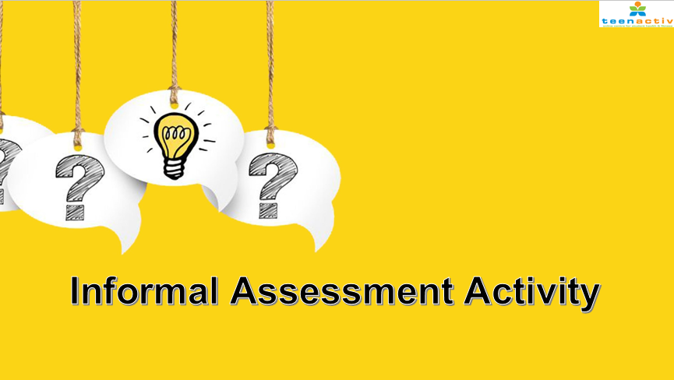
INFORMELE ASSESSERINGSAKTIWITEIT
Notes:
Gebruik die Aktiwiteit 4-vrae op die Les 6 – Werkkaart om jou begrip van wat vandag behandel is, te assesseer.
Voltooi Aktiwiteit 4 op jou eie (d.w.s. dit is 'n individuele aktiwiteit)
Antwoorde op die vrae sal voor die einde van die les as 'n klas bespreek word.

